Slide 1
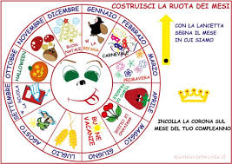
I MESI DELL’ANNO
CLASSI PRIME
CAPOLUOGO E
PLESSI FRA’ SICILIANO E RODARI

Slide 2
Buongiorno bambini,
come ben sapete stiamo vivendo un periodo particolare che ci richiede di fare lezione in modo diverso.
Oggi parliamo dei mesi dell’anno che riportavamo nelle date ogni mattina, quando eravamo in classe. Lo ricordate?
L’anno è formato da dodici mesi ed è come una ruota che gira sempre senza fermarsi mai. I mesi si susseguono sempre secondo lo stesso ordine. Insomma, possiamo paragonarli ad un girotondo che ricomincerà il suo giro all’arrivo di ogni Gennaio.
Per presentarveli al meglio ho pensato alla filastrocca che trovate nella successiva diapositiva.

Slide 3
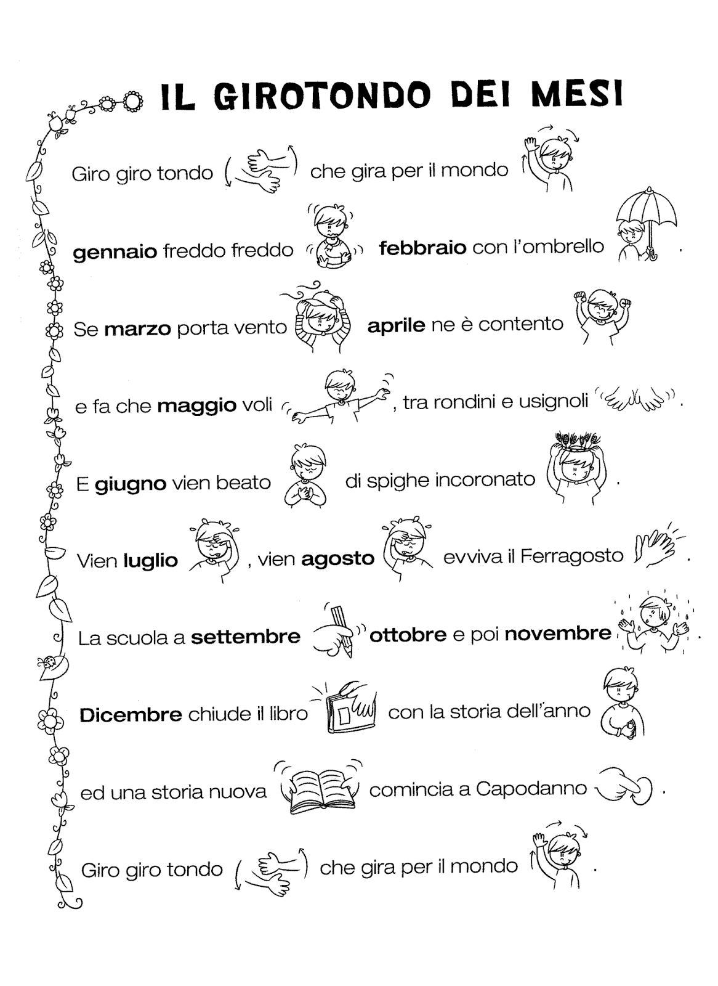

Slide 4
Il calendario raccoglie i dodici mesi dell’anno, che sono:
GENNAIO,
FEBBRAIO,
MARZO,
APRILE,
MAGGIO,
GIUGNO,
LUGLIO,
AGOSTO,
SETTEMBRE,
OTTOBRE,
NOVEMBRE,
DICEMBRE.
Ci sono mesi di 31 giorni e mesi di 30 e uno solo, Febbraio, conta 28 o 29 giorni.
In un giorno di un mese di qualche anno fa siete nati voi!

Slide 5
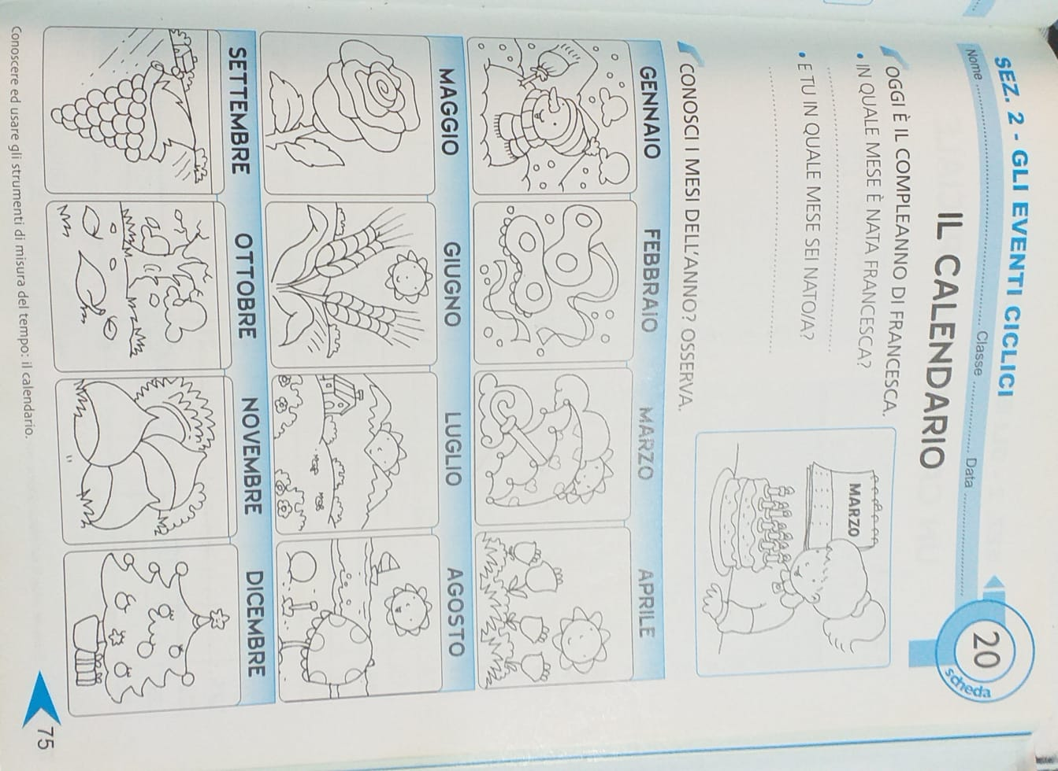

Slide 6
ASSEGNO
Se riuscite a stampare la scheda «Il calendario», la colorate, copiate i mesi in corsivo sul quadernone e li studiate bene, altrimenti copiate in corsivo le domande che leggete sulla scheda «Il calendario» e rispondete, copiate i mesi dell’anno disegnando un simbolo per ciascuno di loro e poi li studiate bene.
Attenzione: I nomi dei mesi si scrivono sempre con la lettera maiuscola!
Vi auguro buon lavoro.
Ci sentiamo la settimana prossima per un nuovo lavoro.

